Slide 1
jQuery基礎與應用
講師:林靜君

Slide 2
Kemie Lin
林靜君
現職廣瞻互動媒體設計，擔任專案總監。 現任廣瞻互動媒體設計，專案總監&全端工程師
LHTC兒童插畫/程式設計 創辦人 擁有10年以上專案管理與網站規劃、前後端開發、整合與行銷以及教學等相關經驗

Slide 3
教學經歷
聯成電腦
跨平台網頁設計課程
Android App開發課程
Adobe 系列軟體
台中科技大學
多媒體設計系 設計思考課程 三宅健司設計公司
網頁設計內部教育訓練
健行科技大學
網頁設計菁英班
大數據及電商行銷班 Java網頁開發班 Android實務開發班 PS/AI平面設計基礎課程 Google Analytics開發課程
Facebook廣告投放課程

Slide 4
課前小測驗
請問以下語法是做什麼用
document.querySelector(‘.box’)

Slide 5
課程大綱
jQuery簡介
jQuery語法結構
jQuery選取器
如何操作元素
事件處理

Slide 6

什麼是 jQuery？
jQuery是一個JavaScript的懶人包，主要簡化JavaScript寫程式，同時也提供了豐富的插件和工具庫，讓開發者能夠更快速地開發出功能豐富、交互性強的網頁應用程式。此外，jQuery 也具有廣泛的社群支持和文檔資源，方便開發者學習和使用。

Slide 7
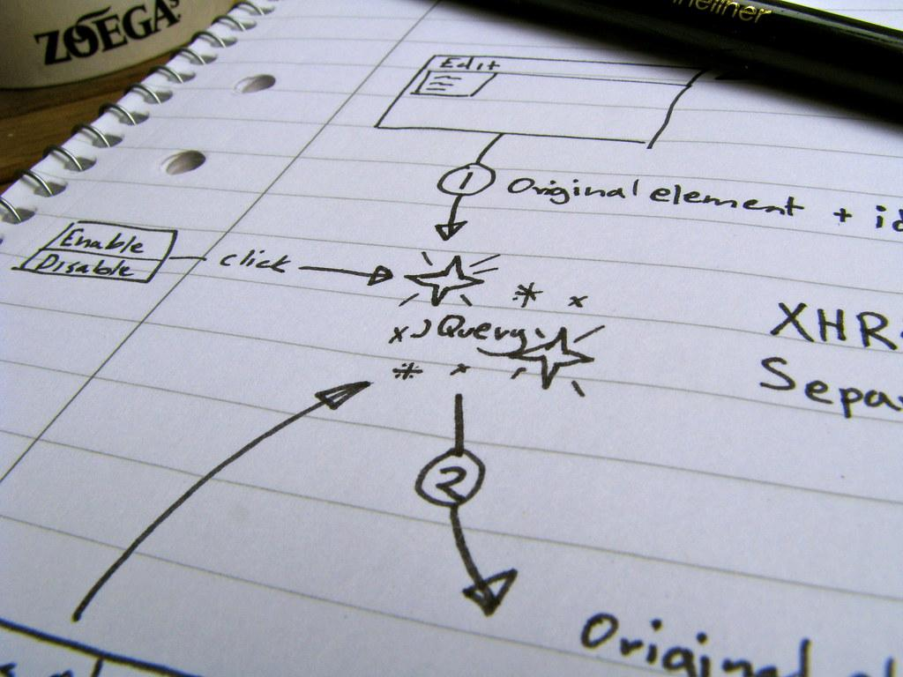
jQuery 的優點
減少寫程式時間和程式碼數量
簡化HTML文檔瀏覽和操作
瀏覽器兼容性，減少跨瀏覽器問題
多種套件和擴展庫，可擴展功能
龐大的開發者社區和豐富的資源和文檔

Slide 8
如何在你的網站上使用jQuery
<script src="https://code.jquery.com/jquery-3.6.0.min.js"></script>
引入jQuery核心程式
將jquery的語法貼至<head></head>間或放在</body>前面
使用文件就緒事件$(document).ready()或使用 $(window).load()來確保HTML載入完畢
$(function() {
// 開始撰寫jquery程式
});
設定好區塊的html與css
使用$()函數來選擇元素並控制它們

Slide 9
範例
<!DOCTYPE html> <html> <head> <title>My Web Page</title> <script src="https://code.jquery.com/jquery-3.6.0.min.js"></script> <script> $(document).ready(function() { // 你的jQuery程式碼放在這裡 }); //或簡寫成 $(function() { // 你的jQuery程式碼放在這裡 }); </script> </head> <body> <!-- 網頁內容放在這裡 --> </body> </html>

Slide 10
jQuery語法結構
$("#my-id").css("color", "red");
方法
屬性
值
jQuery的縮寫
選取器

Slide 11
$(document).ready() 和 $(window).on(‘load’,function{})的區別
$(document).ready() 函式會在DOM結構載入完畢後立即執行，而不需要等待網頁上所有圖片和其他資源載入完成。這使得它非常適合用於綁定事件處理函式或執行一些需要DOM就緒的操作。
$(window).on(‘load’,function{}) 函式則會在網頁上所有的圖片和其他資源都載入完成後才會執行。這意味著它會在 $(document).ready() 函式之後執行。這使得它非常適合用於執行需要等待所有內容載入完成後才能進行的操作，例如計算網頁上所有圖片的尺寸或觸發一些複雜的動畫效果。

Slide 12
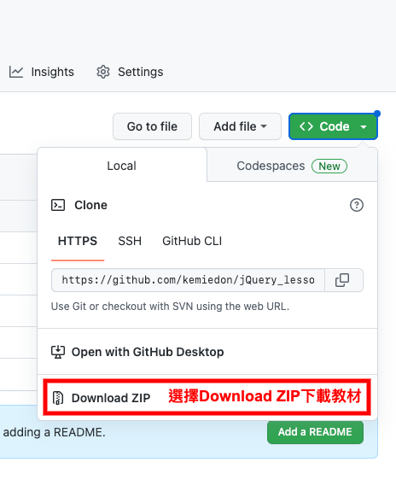
實機操作
接下來參考 jQuery基礎與應用文件與教材 實際練習看看吧!
範例檔下載: https://github.com/kemiedon/jQuery_lesson

